Slide 1
Questions

Slide 2
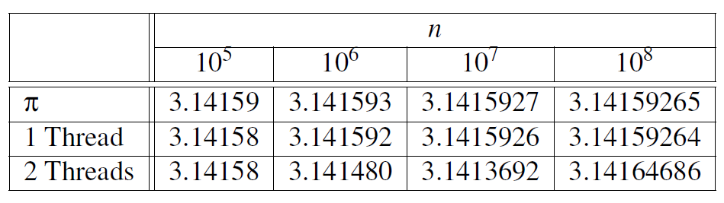
Q1: 为何用2个线程计算pi的值反而不准？
竞争条件（Race Condition）的问题，合并各线程的结果时出现了问题
如果两个线程共享了同一个变量，而多个线程同时对这个变量进行写操作，导致竞争条件

Slide 3
Q2: 线程之间是如何实现数据传递的？
线程通过访问共享变量或数据结构（如全局变量、堆内存、队列等）传递数据

Slide 4
Q3: Busy-waiting与Mutex在实现多线程对临界区访问时有什么区别？哪个效率更高？
Busy-waiting：低延迟但高CPU占用，适合极短操作。
避免了内核态切换的开销
内核态切换是指CPU在执行程序时，从用户态切换到内核态（或反之）的过程
Mutex：高延迟但节省CPU，适合通用场景。
Notes:
内核态切换是指CPU在执行程序时，从用户态（User Mode）切换到内核态（Kernel Mode）（或反之）的过程。

Slide 5
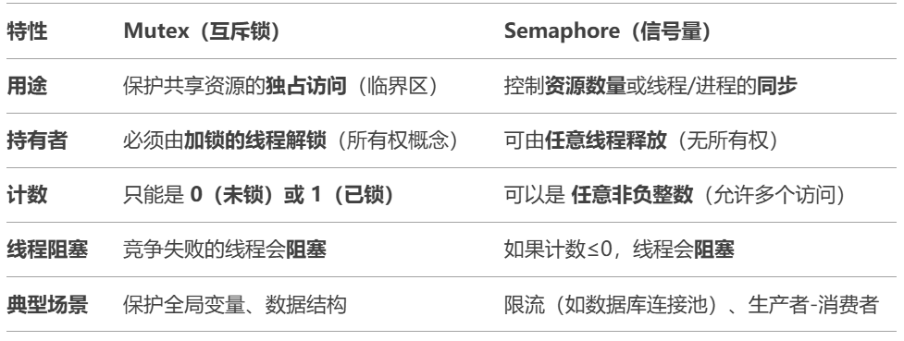
Q4: Mutex与Semaphore有什么区别？简单说一下。

